Slide 1

SNAKE GAME

Slide 2
Mục Lục
Giới thiệu
Thuật toán
Code
Demo

Slide 3
Giới thiệu

Slide 4
Giới thiệu
Snake Game là trò chơi, được thực hiện trên ngôn ngữ C++.
Dựa trên trò chơi rắn săn mồi huyền thoại
Dựa vào những kiến thức C++ đã học và giao diện trên cửa sổ Console
Ý tưởng dựa vào vị trí trên cửa số Console theo 2 chiều X,Y.
Tùy vào cách thực hiện sẽ có nhiều cách làm khác nhau.

Slide 5
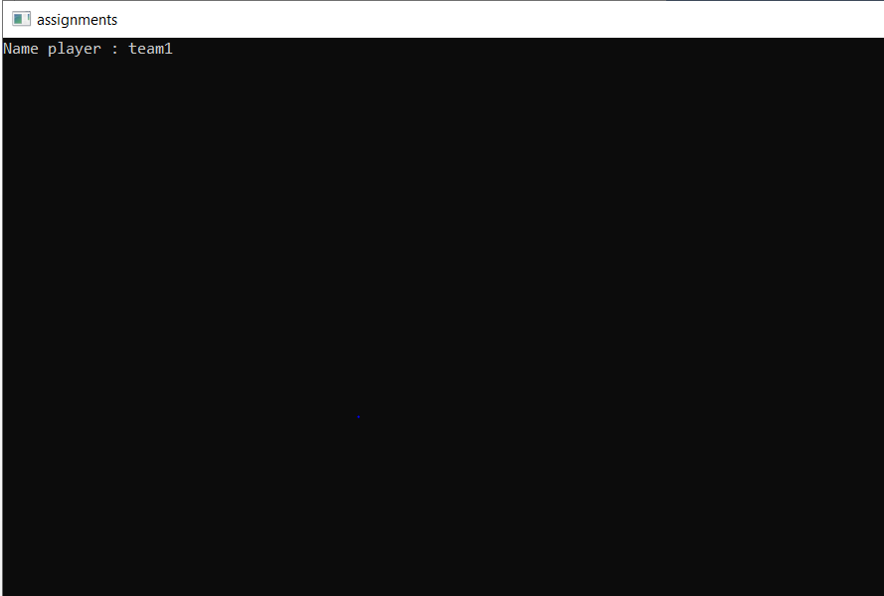

Slide 6
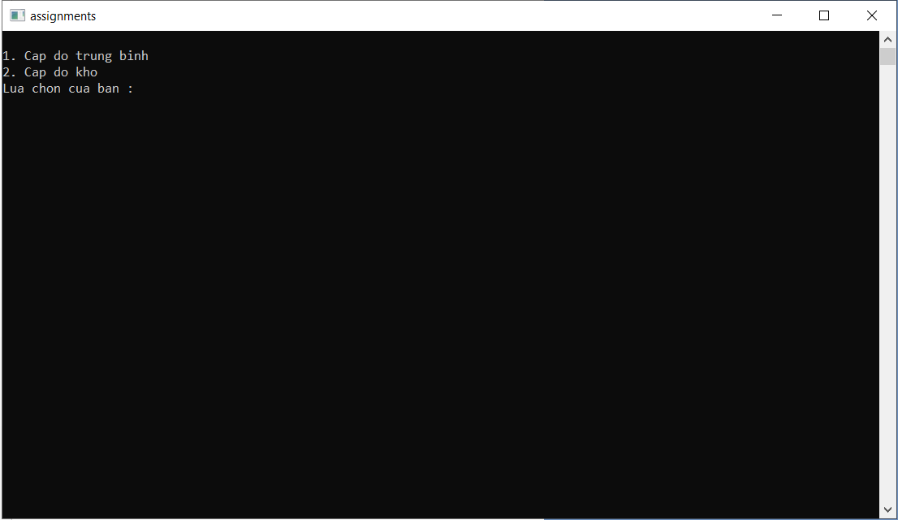

Slide 7
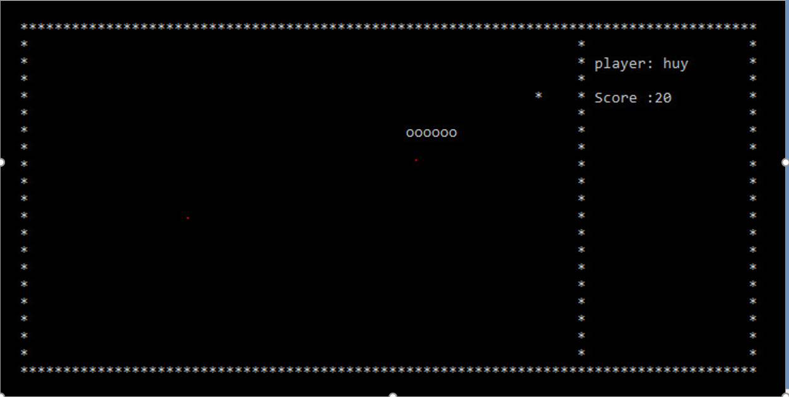

Slide 8
Thuật toán

Slide 9
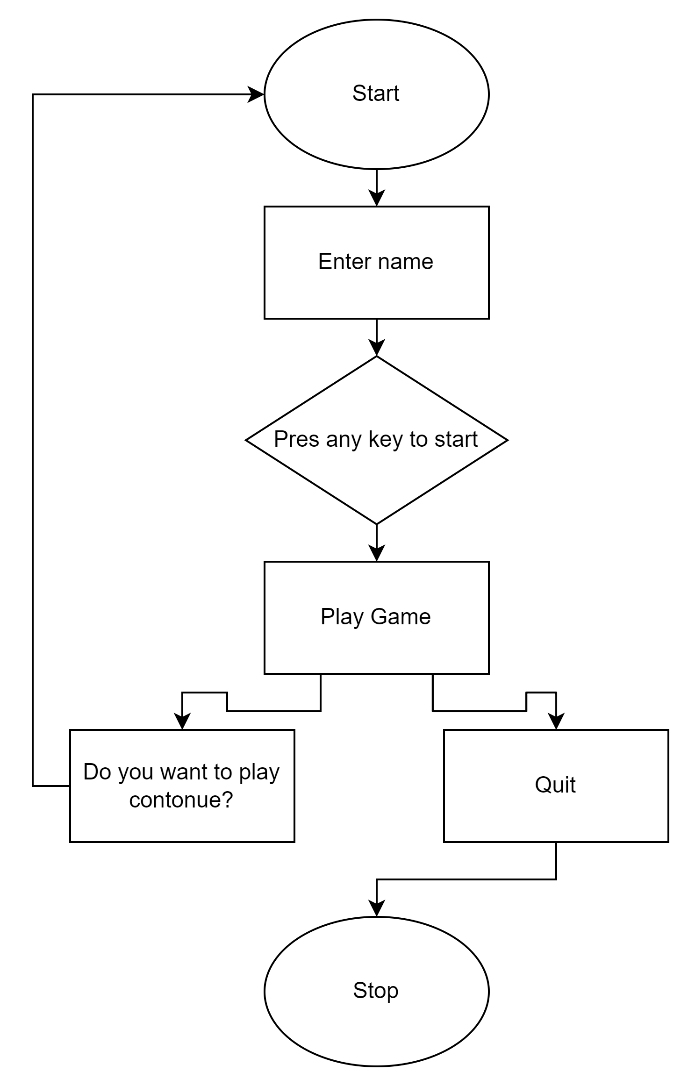
Lưu đồ thuật toán

Slide 10
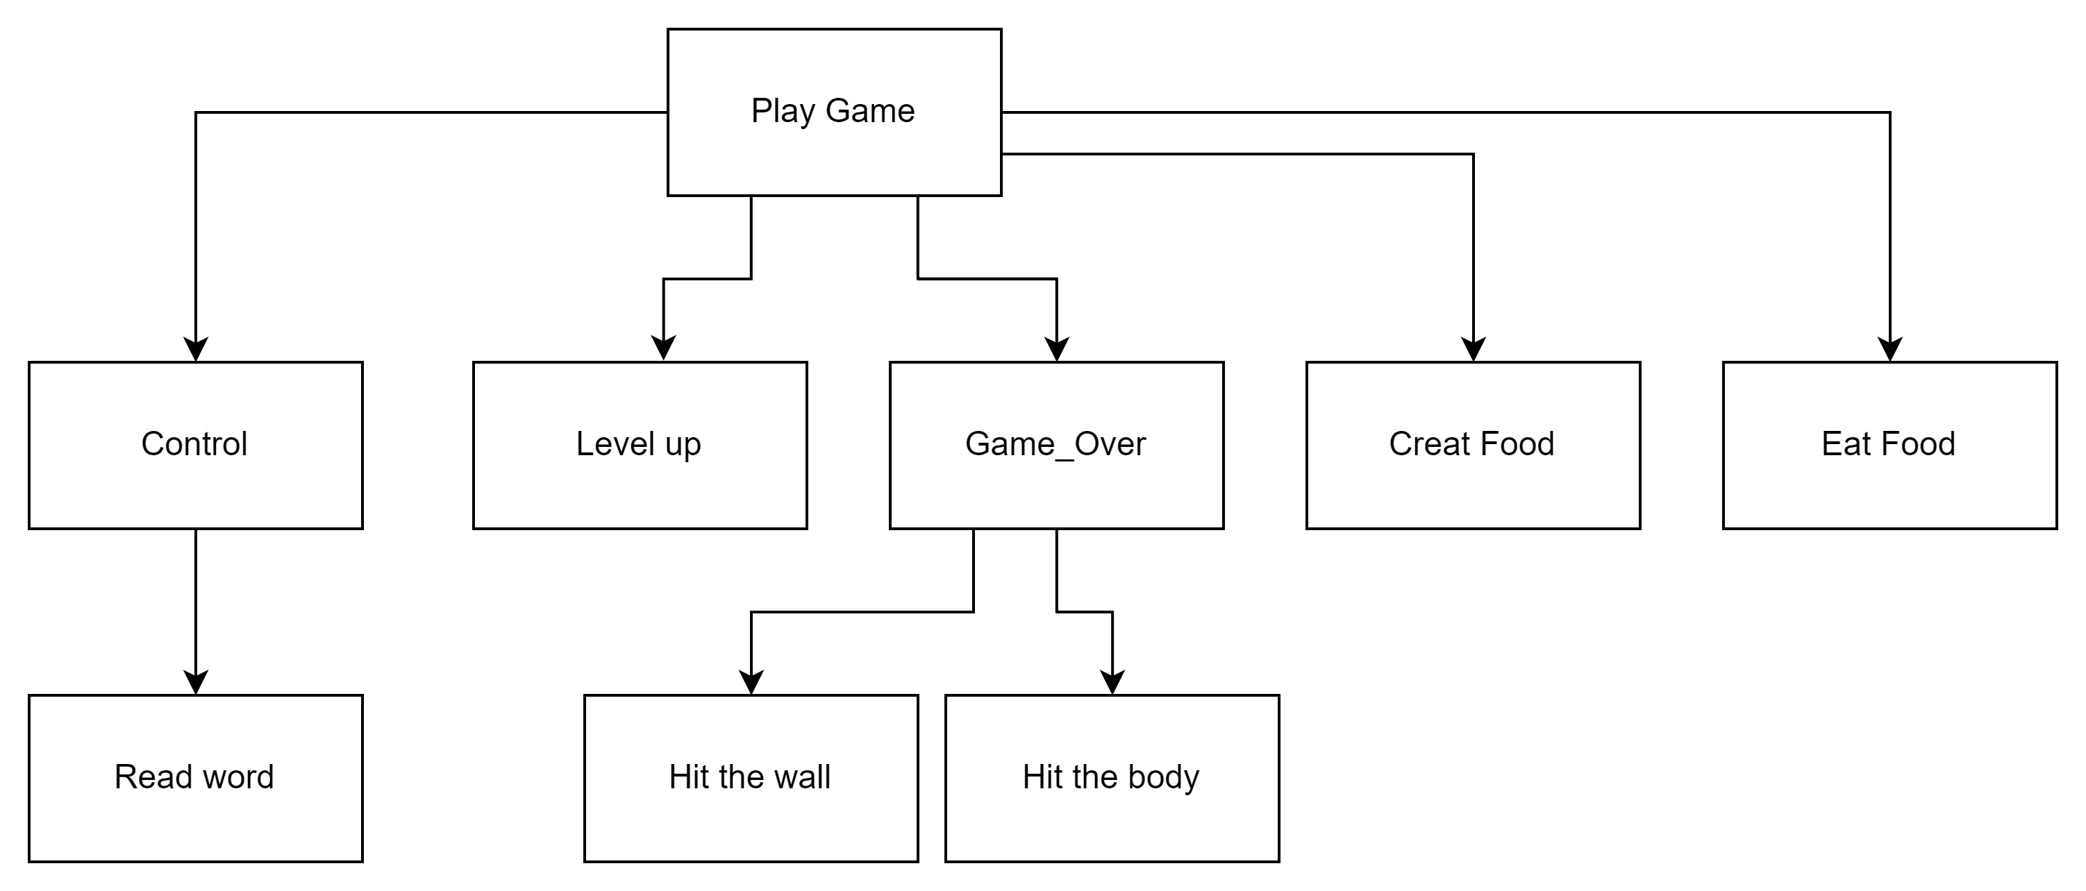
Sơ đồ khối GameSnake

Slide 11
Code

Slide 12
Code
Class Game:
+ function tọa độ (X,Y)
+ function draw_frames
+function read_word
-Class GameSnake
+Thuộc tính :vector vị trí Snake
+Phương thức: new_snake,creat_food,bool_gameover,control,remove_snake,eat_food
-Class Player
+Thuộc tính: name player,score.
Trước tiên sẽ là hướng đối tượng:
+ Class Game
+Class GameSnake(Inheritance Game)
+Class Player:

Slide 13
Demo

